Slide 1
음악사이트 : CLAP
모 . 각 . 코

Slide 2
팀원 소개
윤한수
진민규
김현지
박경훈
이한화
PL
AA
DA
TA
UA

Slide 3
개발 과정 소개
개발 일정 관리
프로젝트 계획서 작성
요구사항 명세서 작성
개념 / 논리 / 물리 모델링
프로세스 정의서 작성
회의록 , 주간업무보고서 작성
메뉴구조도 , 화면 정의서 작성
구현에 필요한 프로그램 조사

Slide 4
개발 일정 소개
12월
월 | 화 | 수 | 목 | 금 | 토
17 | 18 | 19 | 20 | 21 | 22
24 | 25 | 26 | 27 | 28 | 29
31
주제 선정 및 분석
산출물 일부 작성 및 계획
업무 할당 및 필요한 자료 수집 환경 설정

Slide 5
요구사항 정의서
프로젝트 명 | CLAP | 팀 명 | 모.각.코
 |  | 인 원 | 5 명
팀 원 | 윤한수 , 진민규 , 김현지 , 박경훈 , 이한화
활용 분야 : 음악 서비스 분야
선정 이유 : 회원과 관리자의 원활한 소통과 음악 서비스를 사용하는 회원의 편의 제공
개발 목표 : 직관적인 레이아웃을 구축하여 원하는 정보를 쉽게 찾을 수 있는 User Interface
인기 음악을 실시간으로 확인 가능
회원이 듣고 싶은 음악 담기 가능
관리자가 추천하는 음악 리스트 확인 가능
기대 효과 : 회원과 관리자의 소통을 통해 만족도를 높일 수 있다.
개발 환경 : Eclipse , Oracle , Scene Builder
적용 기술 : Java Mail API , Captcha API , Discord API , 암호화/복호화(AES256)
프로젝트 기간 : 2018. 12. 17 ~ 2019. 1. 22 / 약 672 시간

Slide 6


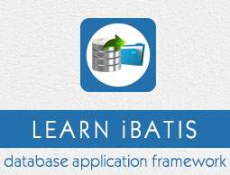


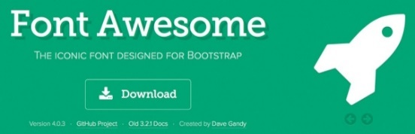





IDE

Slide 7
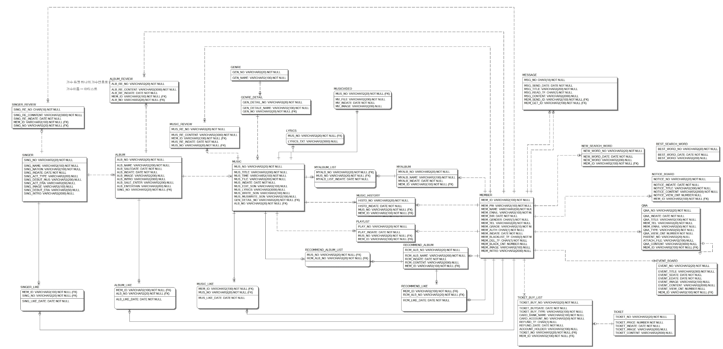
DB 설계

Slide 8
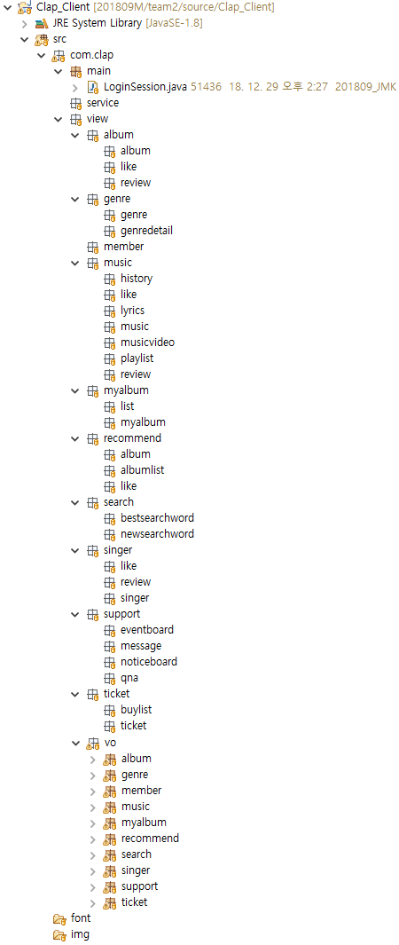
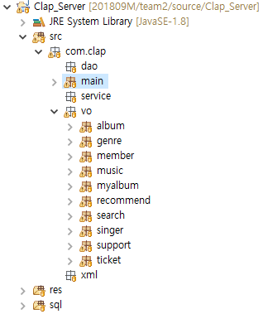
구조 설계
< Client
Server >

Slide 9
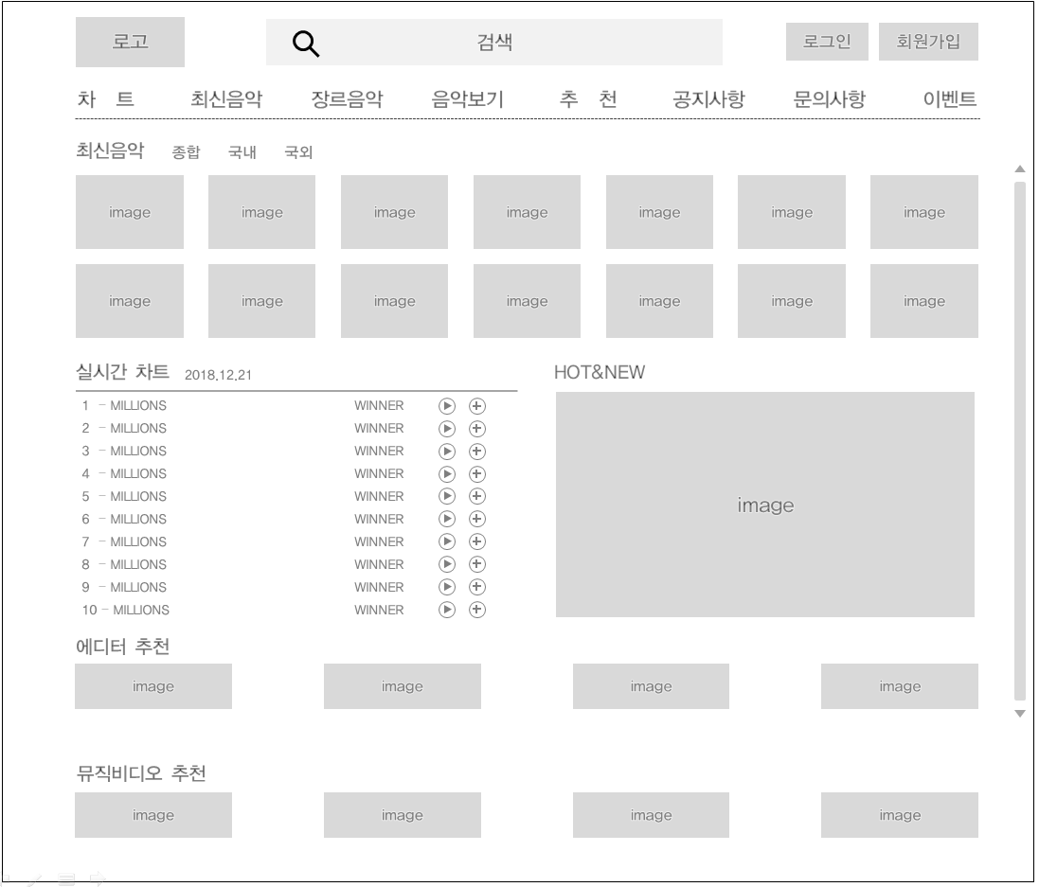
화면 구성
Main

Slide 10
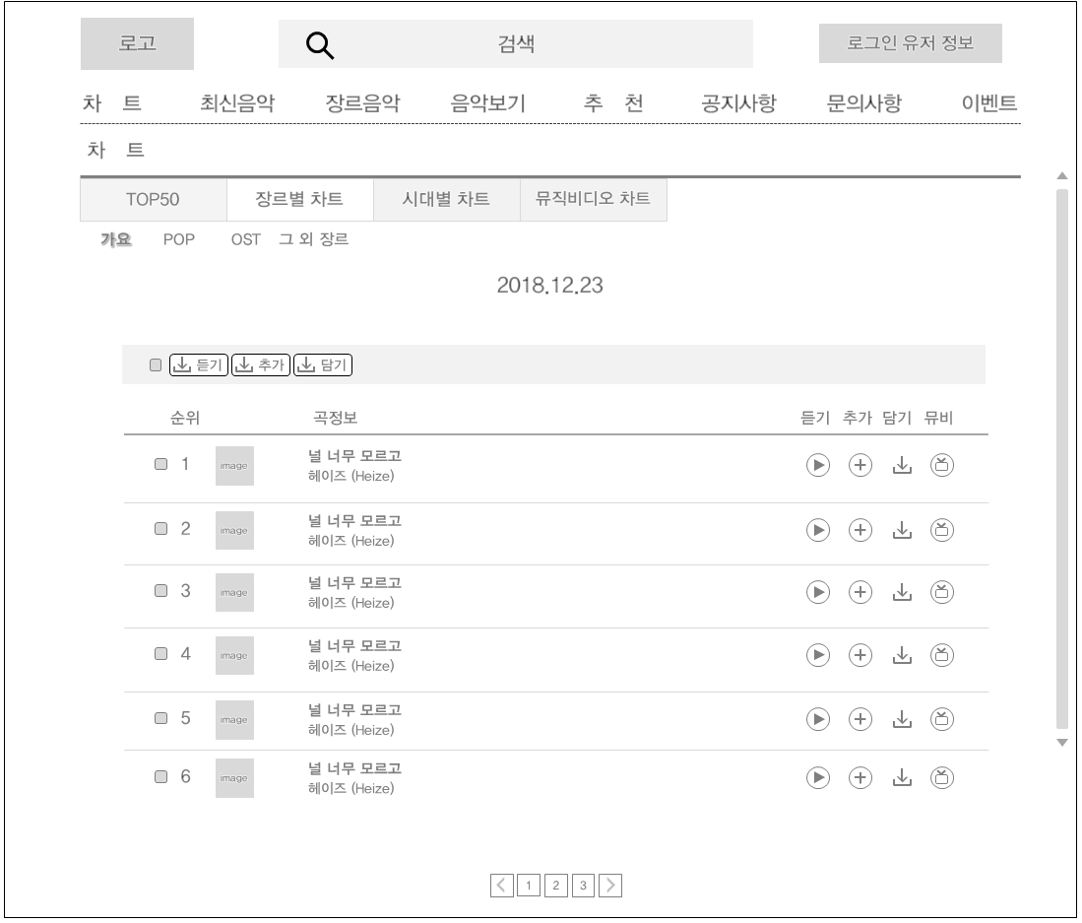
화면 구성
Chart Page

Slide 11
감사합니다

